Slide 1
Презентация к интегрированному занятию в средней группе детского сада Тема занятия: « В гости к нам пришла Матрешка»
Подготовила воспитатель: Городецкая Н.А.
МБДОУ центр развития ребенка
детский сад № 8 «СКАЗКА»

Slide 2
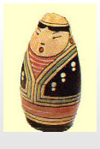
Привезенная из Японии точеная фигурка буддистского святого Фукуруджи (Фукурума),

Slide 3
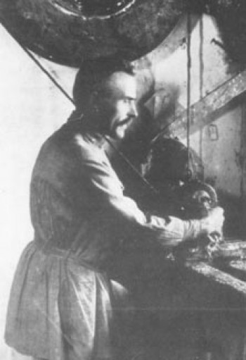
Фото - Звездочкина В.П.- токаря создавшего русскую Матрешку

Slide 4
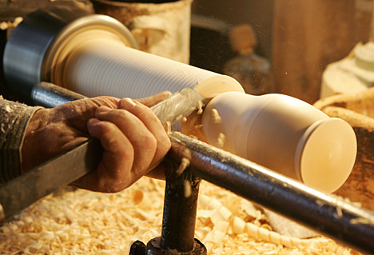
Так вытачивается Матрешка

Slide 5
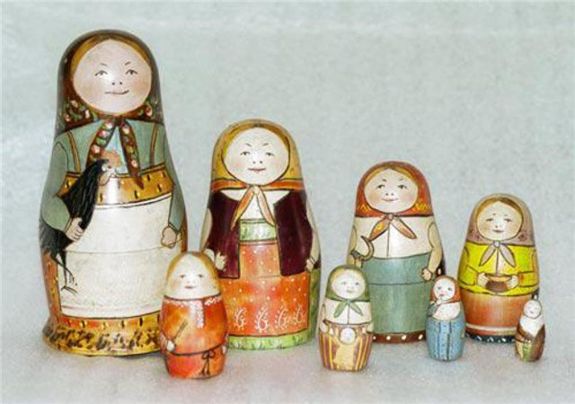
Так выглядела первая русская Матрешка

Slide 6
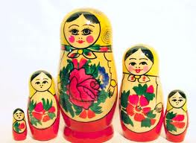
Семеновская Матрешка

Slide 7
Найди отличия и сходство!

